Slide 1
Урок
внеклассного
чтения

Slide 2
Селекционер -
это человек,
который занимается
разведением
новых видов
растений и животных.

Slide 3
Профессия –
основной
род занятий,
трудовая
деятельность

Slide 4
Владимир Владимирович
Маяковский
«Кем быть?»
профессии

Slide 5
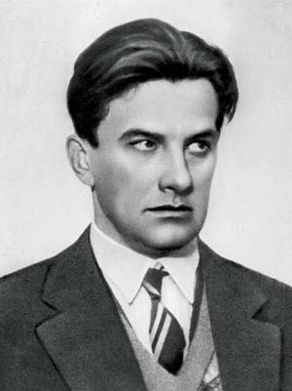
Владимир Владимирович Маяковский (поэт, драматург, киносценарист, кинорежиссёр, киноактёр, художник, редактор )
19 июля 2013 года отмечали 120 лет со дня рождения

Slide 6
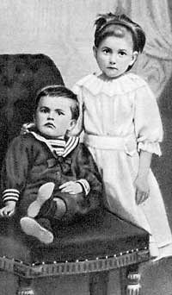
Родился
19 июля 1893 году
в селе Багдади Кутаисской губернии
в Грузии

Slide 9
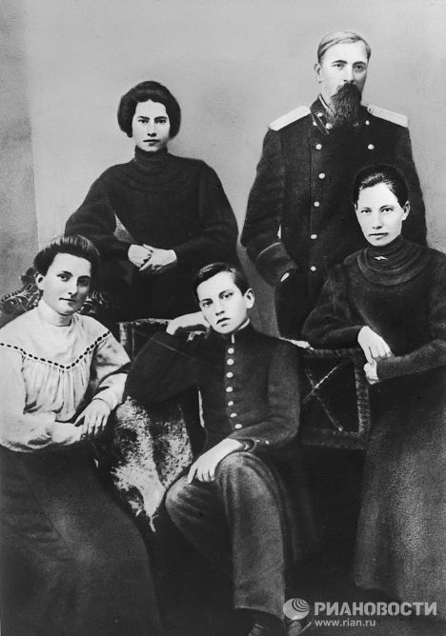
Семья
Владимира
Владимировича
Маяковского

Slide 10
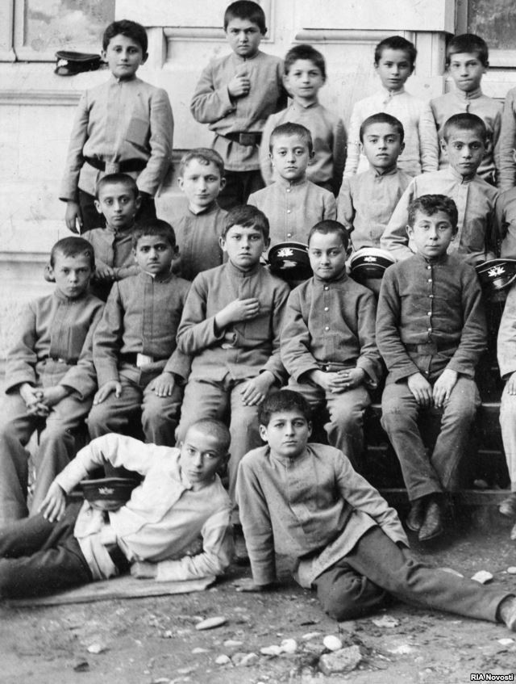
Владимир Маяковский среди учеников кутаисской гимназии

Slide 11
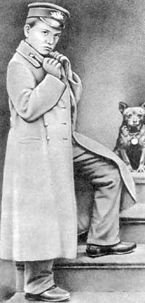
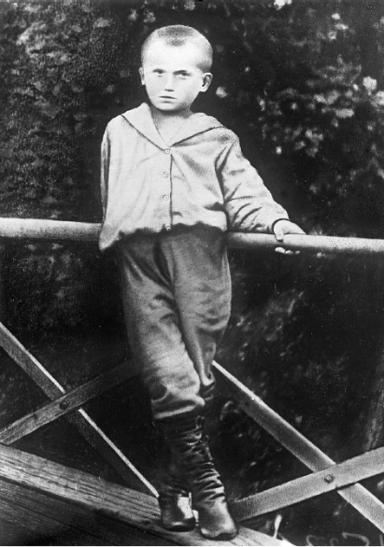
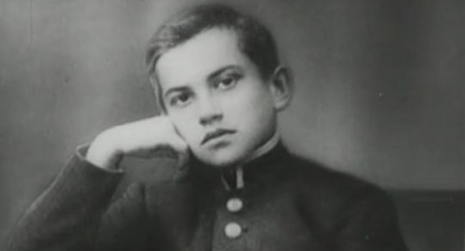
У Владимира
было две старших сестры – Ольга и Людмила.
Когда было Маяковскому
13 лет его отец умер.
Мама продала всё имущество и переехала
с детьми в Москву.

Slide 12
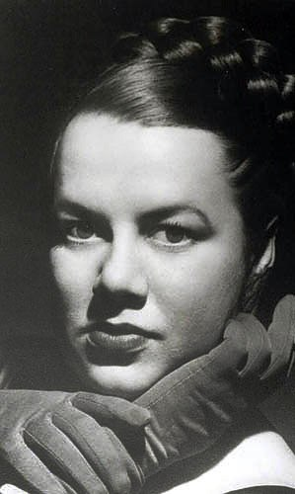
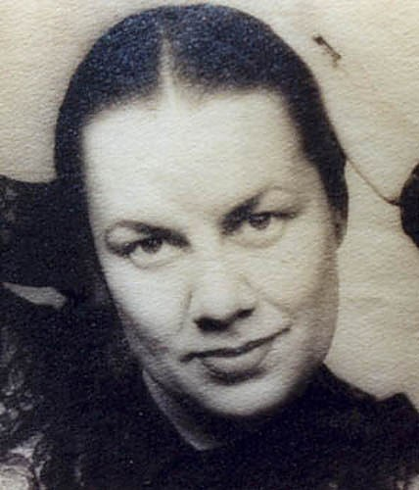
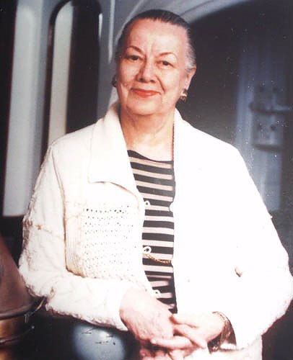
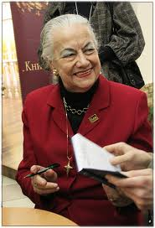
Дочь Владимира Маяковского
Елена Владимировна Маяковская

Slide 13
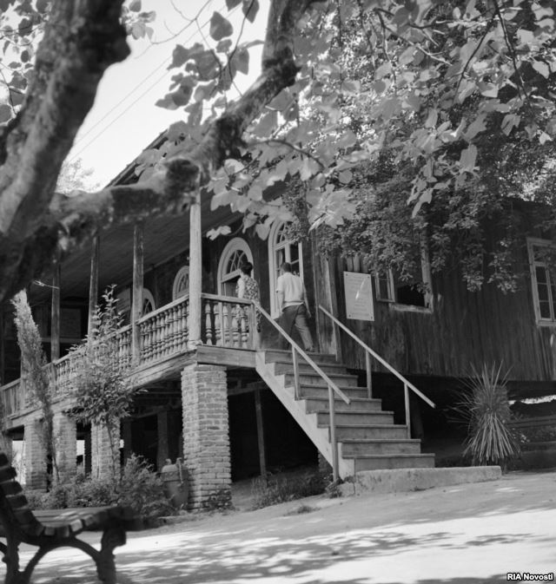
Дом в
Грузии, где
Жила семья
Маяковского.
Сейчас-музей

Slide 14
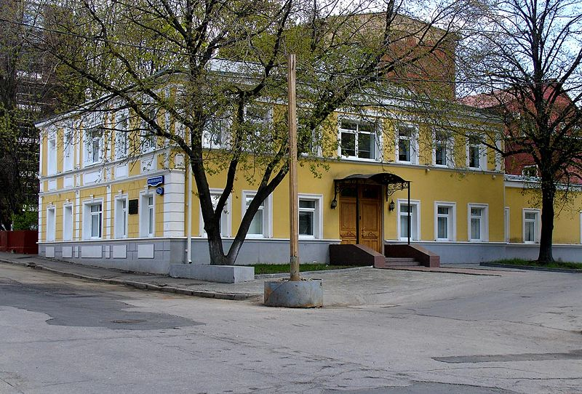
Дом в Москве, где жил Маяковский

Slide 15
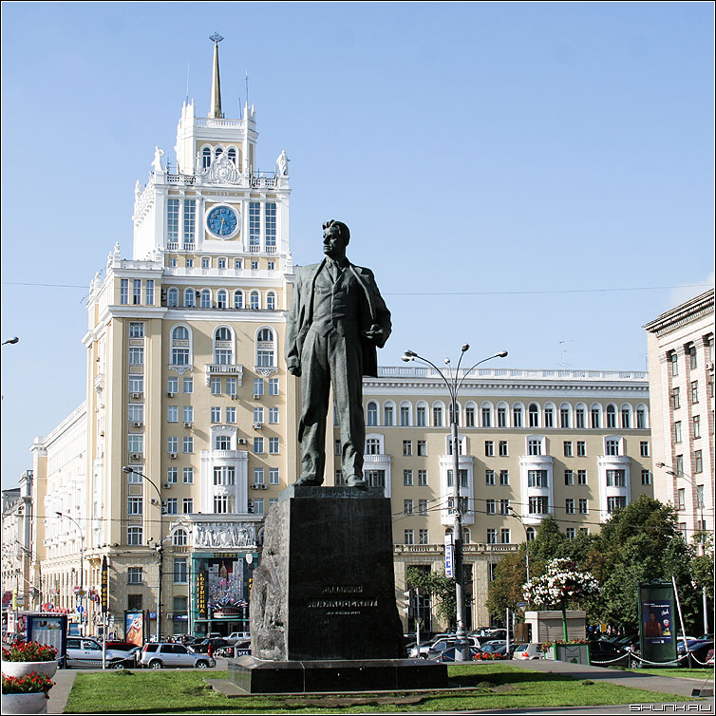
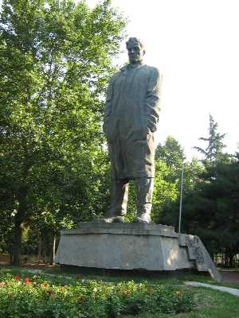
Памятники Владимиру Маяковскому
В Тбилиси (Грузия)
В Москве

Slide 16
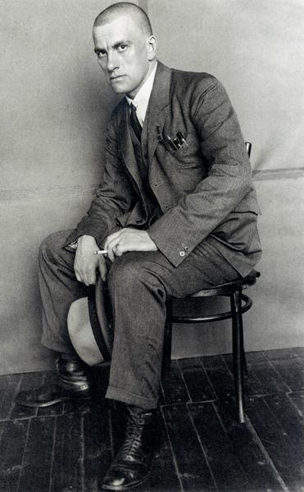
Ушёл из жизни
Владимир Владимирович Маяковский
14 апреля
1930 года,
прожив 37 лет

Slide 18
очень много
Уйма целая –
Сборочный цех -
Книгу переворошить –
Намотать себе на ус –
Выбирать на вкус –
цех, где собирают машины и детали
то есть прочитать.
запомнить
выбирать то, что нравится

Slide 19
Профессии в стихотворении «Кем быть?»
Доктор
Инженер
Столяр
Лётчик
Кондуктор
Моряк

